Slide 1
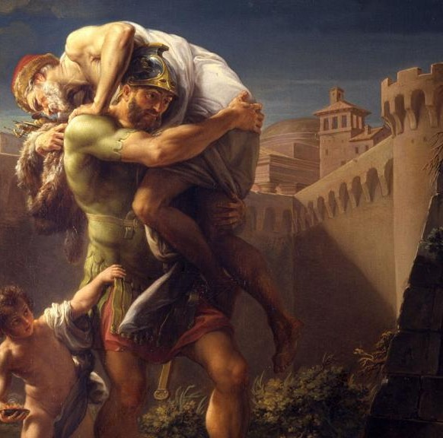
The
iconography of Aeneas
Enea è un personaggio dell'Eneide,
capolavoro di Virgilio;
il personaggio
è ripreso dall'Iliade di Omero
Pompeo Batoni (1708-1787), "Enea che fugge da Troia"

Slide 2
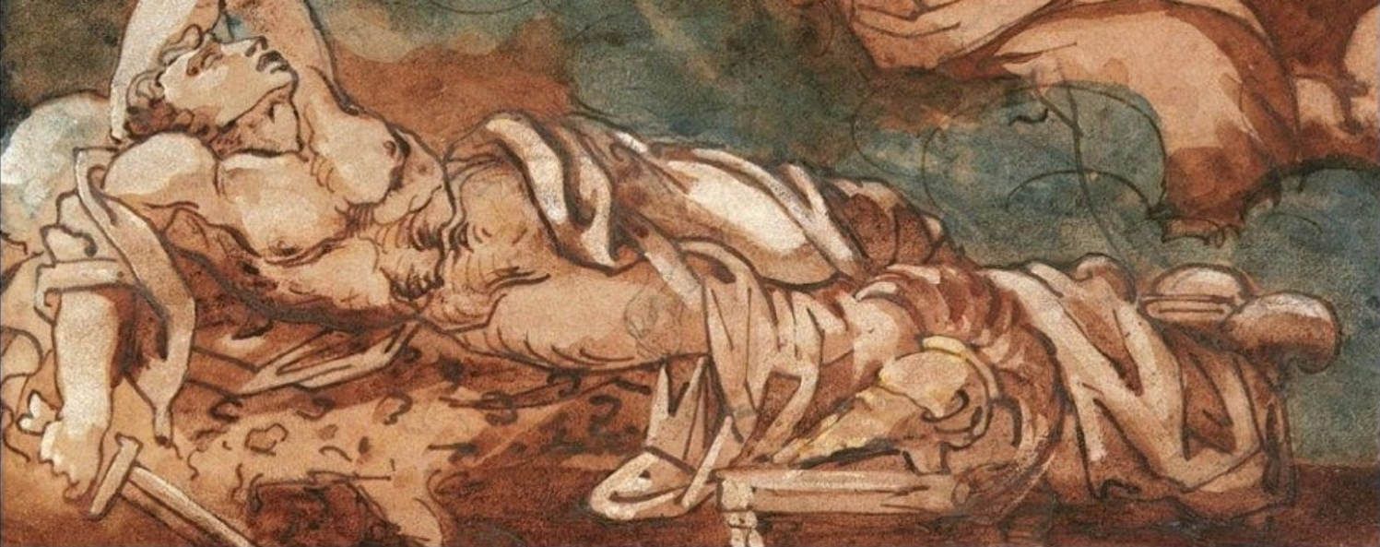
Theodore Gericault (1791-1824), "Il sogno di Enea"
Il personaggio di Enea può essere interpretato in modi diversi: un conquistatore, un invasore o addirittura un profugo
Who really was Aeneas?

Slide 5
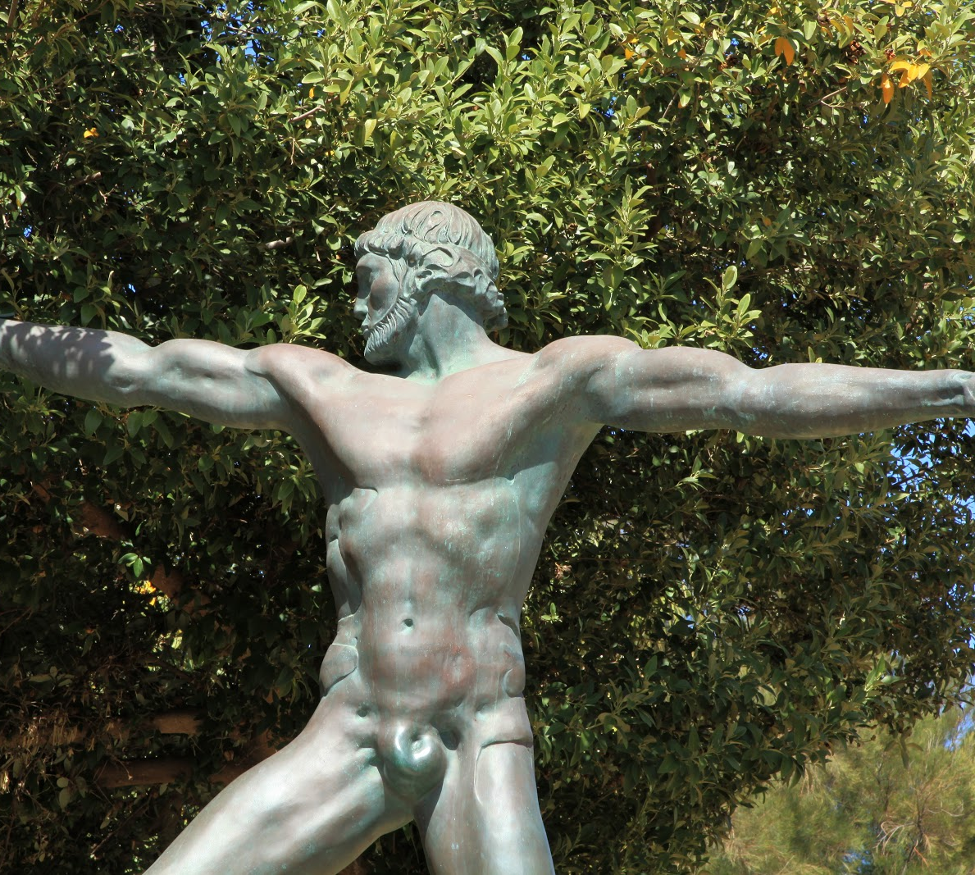
Ugo Attardi: the sculptor of refugees
A Fiumicino e a Malta ci sono due statue identiche di Enea. Ugo Attardi ne ha presentata una a Fiumicino nel 2001, mentre l’altra approda nel 2004 a Malta per festeggiarne l'entrata nella UE.
Qui l'eroe non è rappresentato come profugo, ma come vincitore, dallo sguardo nostalgico, ma rivolto al futuro. Possiamo vederlo anche come conquistatore e come invasore, per il ginocchio posto sulla cittadella, simbolo di dominio.

Slide 6
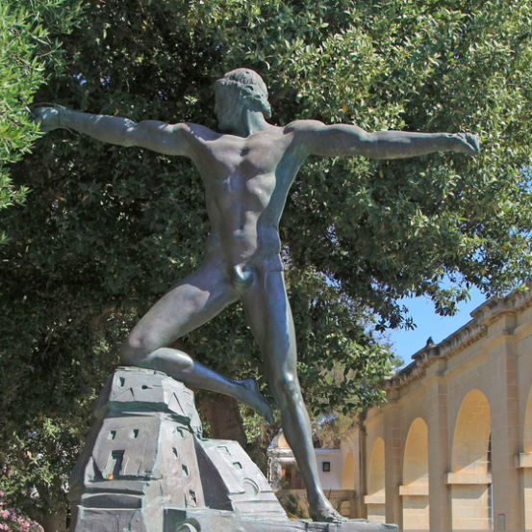
La statua è stata voluta da Malta, che voleva nobilitare la propria origine come nazione, affermando che Enea era passato di lì durante il suo tragitto per arrivare in Italia. Non ci sono però prove a riguardo.
La statua di Fiumicino stranamente non compare nel catalogo delle opere dell'artista, pur essendo precedente a quella di Malta.
L'entrata in scena della seconda statua ha evidentemente occultato la statua originaria di Fiumicino e l'ha condannata ad una sorta di sparizione ufficiale.
L'occasione dell'entrata di Malta nell'unione europea era così importante che la statua originaria ha ceduto il passo ad una sua copia.

Slide 7
Bibliografia
https://www.google.com/search?q=enea&client=ubuntu&hs=c2g&channel=fs&source=lnms&tbm=isch&biw=967&bih=793#imgrc=s3lTk_hgVNlNUM Immagine della slide 1
https://www.google.com/search?q=theodore+gericault+il+sogno+di+enea&client=ubuntu&hs=T3g&channel=fs&source=lnms&tbm=isch&biw=967&bih=793#imgrc=08gFkr3RoYDLCM
Immagine slide 2
https://www.google.com/search?q=enea+approda+sulle+coste+laziali+francisco+goya&tbm=isch&ved=2ahUKEwjupoqKz7PvAhWQk6QKHQ4HC3cQ2-cCegQIABAA&oq=enea+approda+sulle+coste+laziali+francisco+goya&gs_lcp=CgNpbWcQA1DszAJY5fcCYLX4AmgAcAB4AIABR4gBwAeSAQIxNZgBAKABAaoBC2d3cy13aXotaW1nwAEB&sclient=img&ei=AwRQYK6ZL5CnkgWOjqy4Bw&bih=793&biw=967&client=ubuntu&hs=D4g#imgrc=40xtdxQRiOUTzM
Immagine slide 3
Testi tratti da una libera rielaborazione degli argomenti svolti in un seminario di Leopoldo Gamberale, Professore emerito dell'Università "La Sapienza" di Roma, tenutosi il 22 maggio 2019 presso la facoltà di lettere, dal titolo Miti di fondazione. Eroi, profughi, invasori.
Classe 4F Liceo Ginnasio statale “Pilo Albertelli” di Roma
Prof.ssa Barbara Tarquini
studenti del 3F, Liceo Ginnasio statale “Pilo Albertelli”, Roma, 16.3.2021
A cura di Begley Lorenzo Joseph, Ramundo Matteo, Brigo Adriano, D’Ettorre Gabriele, Quispe Duenas Matteo

